Slide 1
标量场暗能量的一般性质
龚云贵
华中科技大学物理学院
中国科技大学, 2014.3.13

Slide 2

提纲
动机（初始条件，接近-1，追踪解，瓦解解等）
观测现状（宇宙学常数）
标量场暗能量的性质（与初始条件及具体势函数无关的特性 ）
w₀ 与 w_{a}的简并关系
一般性质的应用

Slide 3



观测现状
Planck观测结果（1303.5076）
超新星观测结果
哈勃常数
SNLS3
Union2.1
SNLS3-SDSS JLA
ApJ 730 (2011) 119
A A Rev 15 (2008) 289

Slide 4





不同结果自洽性
哈勃常数问题
超新星定标修正
1311.3461
距离模型修正
引力透镜测量图像的时间延迟，1301.2251
Planck数据217GHzX217GHz修正，WMAP与Planck差别，1312.3313
SNLS3-SDSS JLA

Slide 5

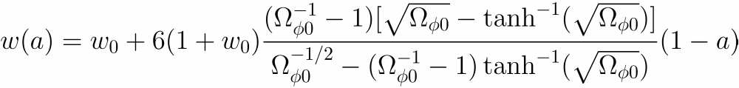
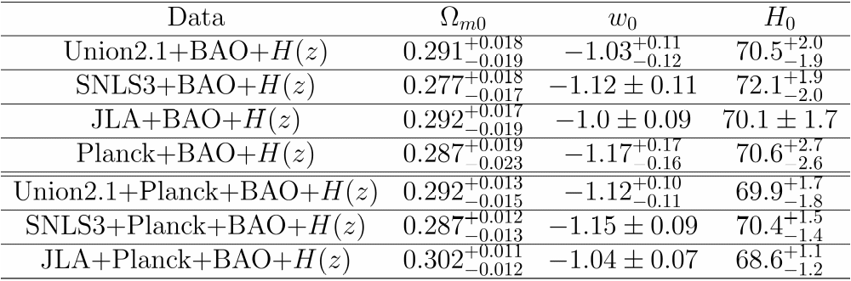
模型自洽性
SSLCPL模型

Slide 6
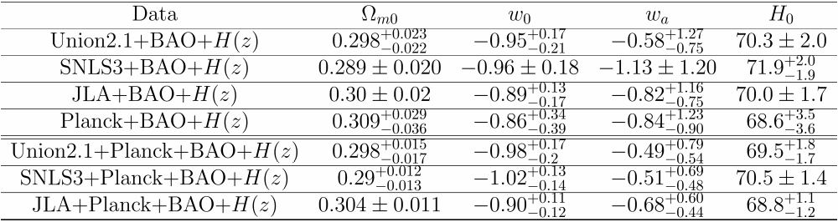

模型自洽性
CPL模型
不自洽性与模型无关，系统误差的原因，支持LCDM模型

Slide 7
观测现状
观测结果支持宇宙学常数模型
数据越来越多，且越来越精确，动力学暗能量的空间越来越小
是否不需要考虑动力学模型？
动力学模型与宇宙学常数模型的区分不大，是否可以区分？
如何区分动力学模型（是否需要加初始条件）
动力学模型与宇宙学常数模型接近，是否表现出特殊性质？

Slide 8
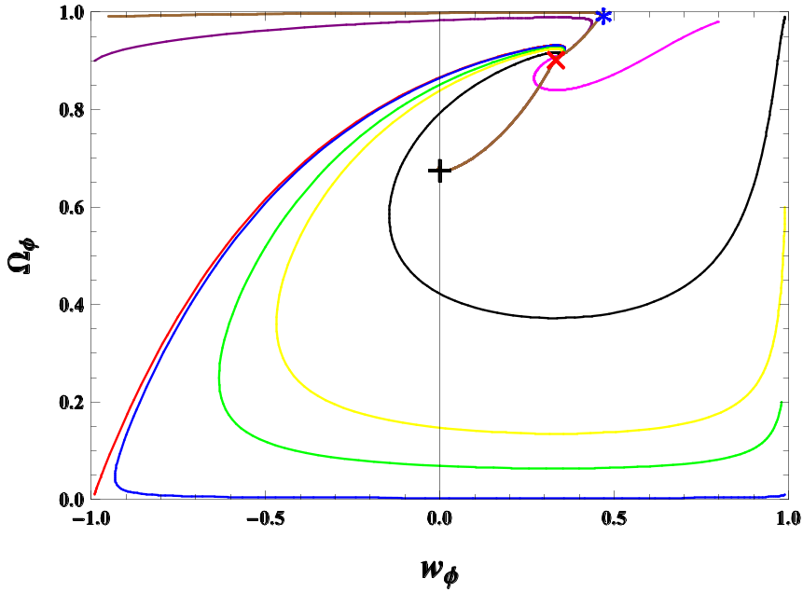

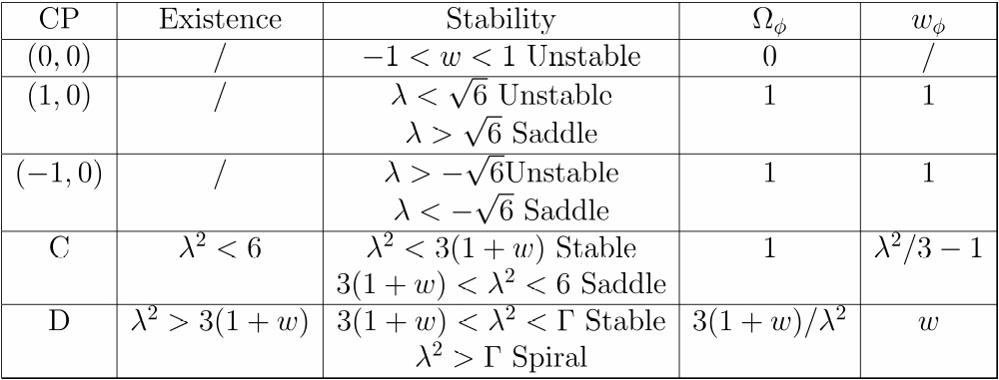
初始条件问题
吸引子解（指数势）

Slide 9

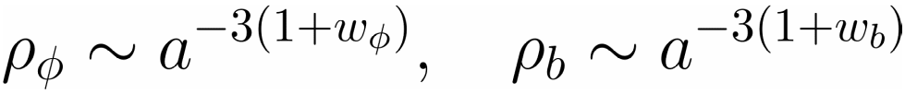

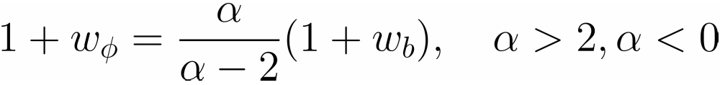
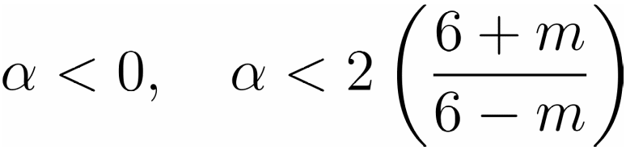

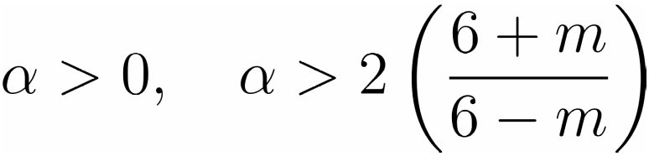


初始条件
吸引子解（幂次势）
稳定性

Slide 10

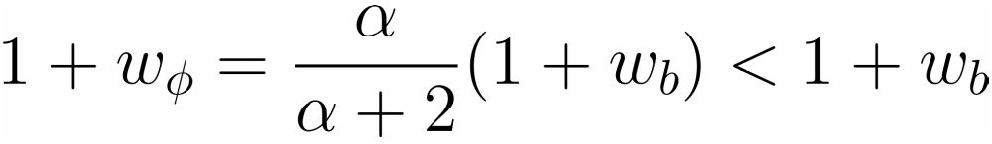
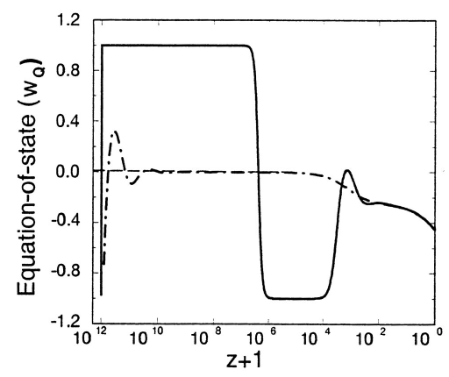
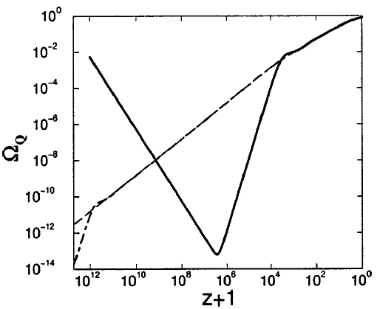

追踪解
负幂次势
追踪解：不太依赖于初始条件相同轨迹如果
标量场在演化后期主导
PRL82 (99) 896
Steinhardt etal, PRD 1999

Slide 11


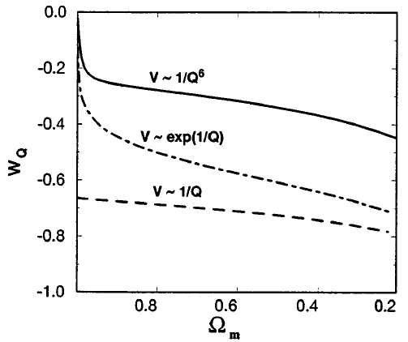
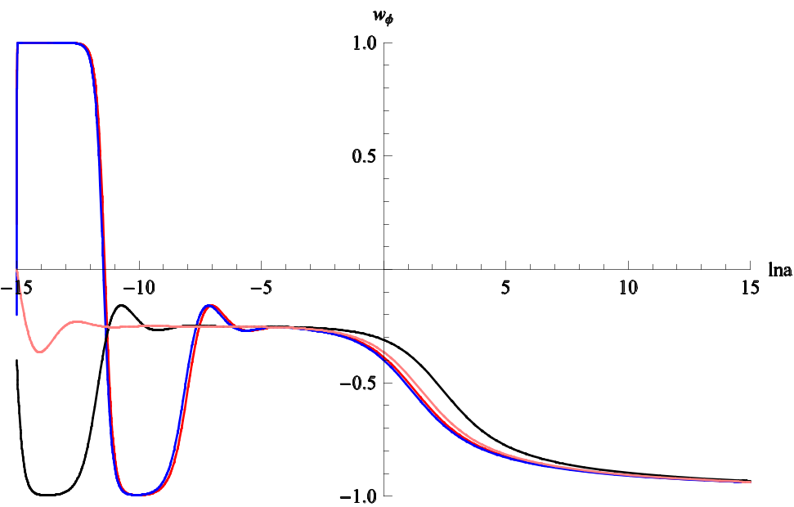


追踪解
改变模型参数,轨迹发生变化,普遍 关系（不太依赖于初始条件，但要求 ）
PRD 59 (99) 123504
关系

Slide 12





追踪解的特性
吸引子解、追踪解的特性：基本与初始条件无关
关系： 由追踪解确定
在最近开始占主导作用，现在的行为接近于宇宙学常数（观测限制 ）
慢滚
有一定的限制（ 下限）
Chiba, PRD 73 (06) 063501

Slide 13






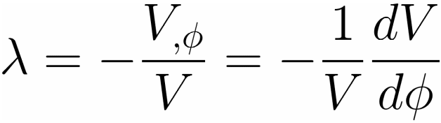
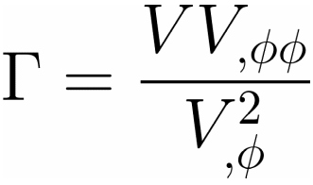
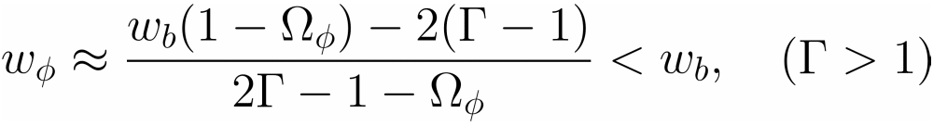
追踪解
追踪场 追踪背景物质（物质或辐射）的演化而演化，直到最近 向-1减小， 开始占主导，之后的解是否追踪解？

Slide 14
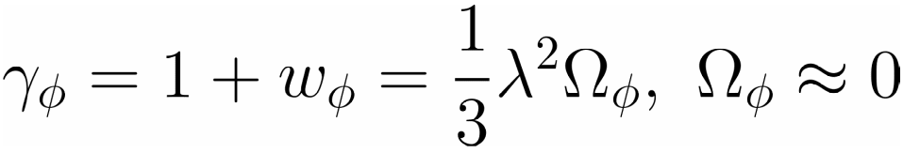
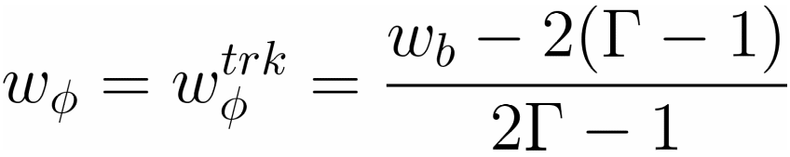

追踪解定义
追踪条件（ 近似为常数）
追踪解：不但追踪背景，而且开始占主导后遵从相同的 轨迹，追踪条件可作为追踪解的初始条件，且滚动参数绝对值应该随时间减小，且初始值应该很大

Slide 15

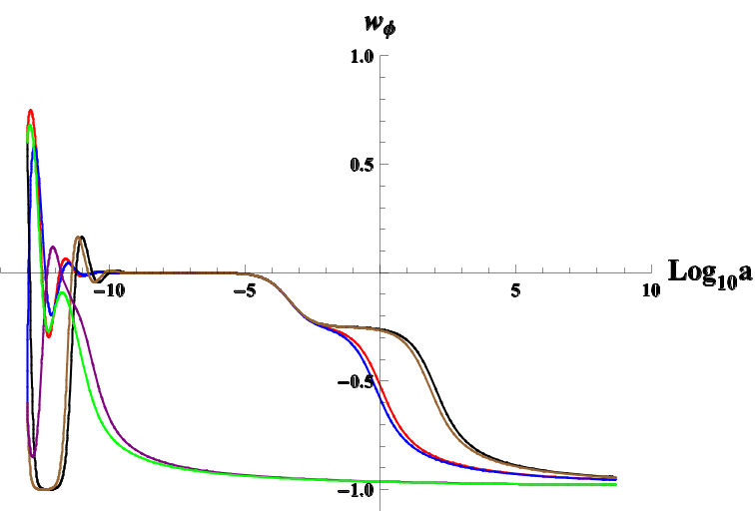
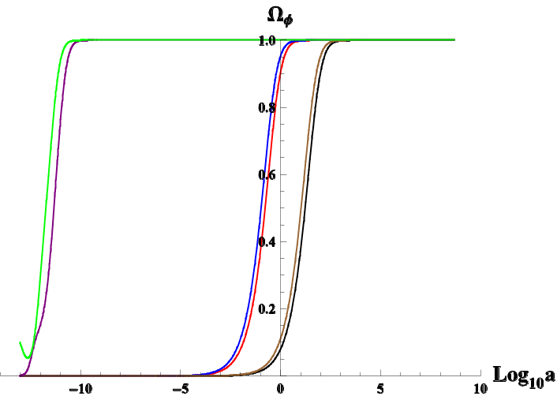
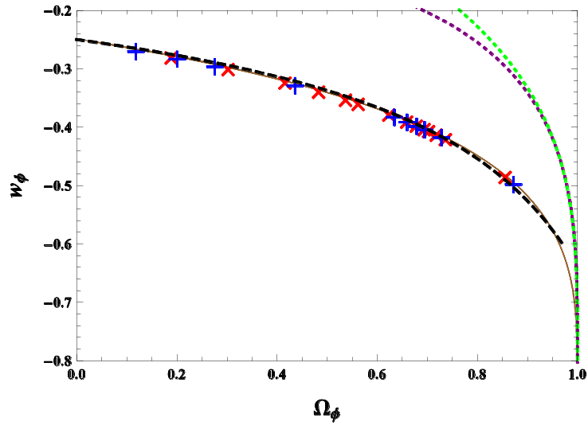
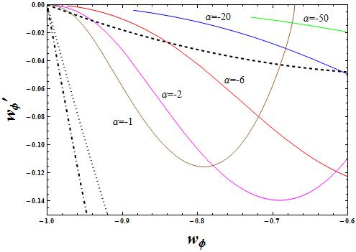


追踪解的普遍特性
及 关系
Gong, 1401.1959 PLB in press
freezing解

Slide 16

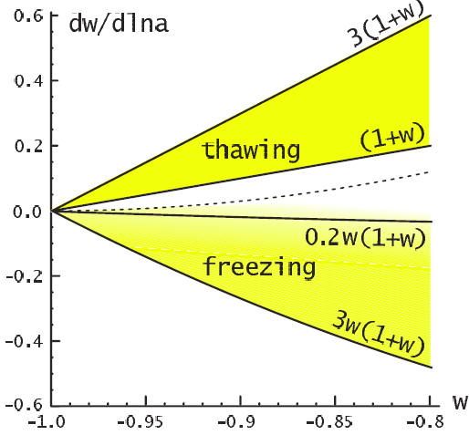
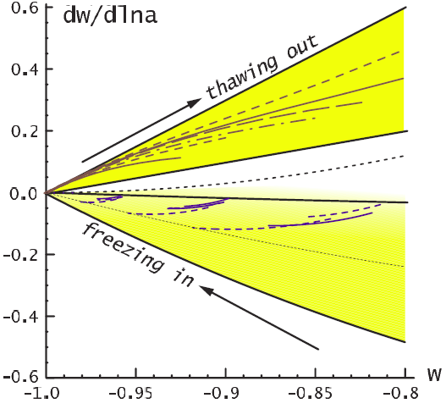
关系
thawing及freezing解
PRL95 (05) 131301

Slide 17







关系(quintessence)
Quintessence
Thawing model
Freezing model
Tracking model
Caldwell and Linder, PRL 95, 141301
Scherrer, PRD 73 (06) 043502
Chiba, PRD 73 (06) 063501

Slide 18






关系(phantom)
Phantom
Thawing model
Freezing model
Tracking model
Chiba, PRD 73 (06) 063501

Slide 19



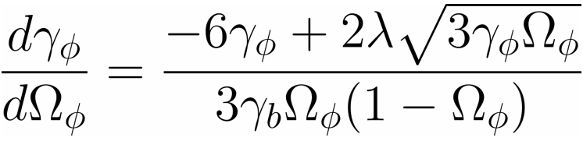
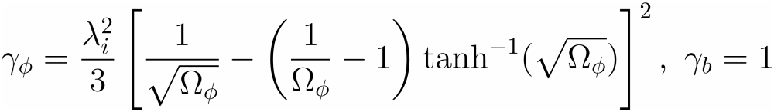
thawing解的近似关系
thawing解 关系
常数

Slide 20
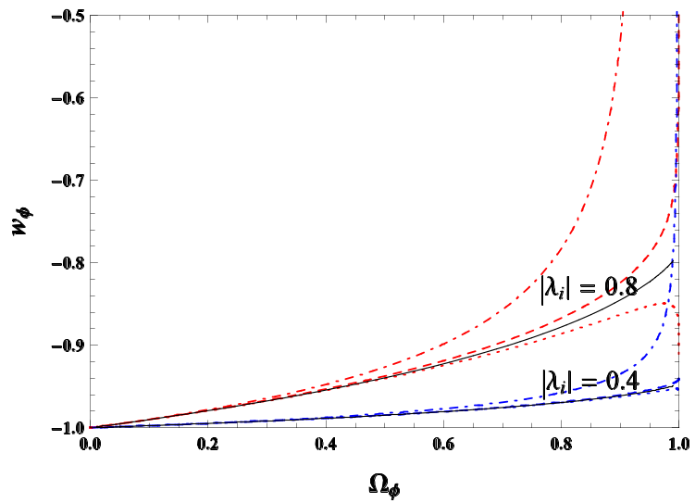
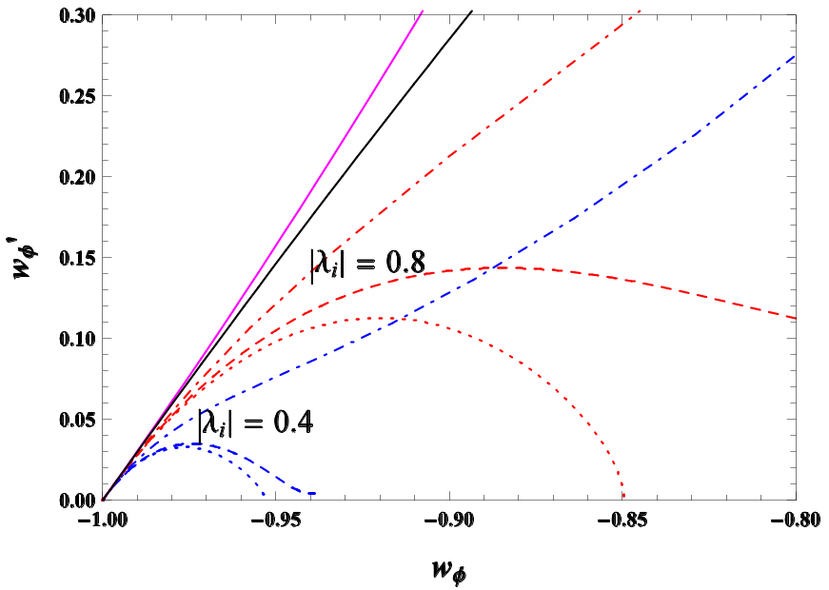



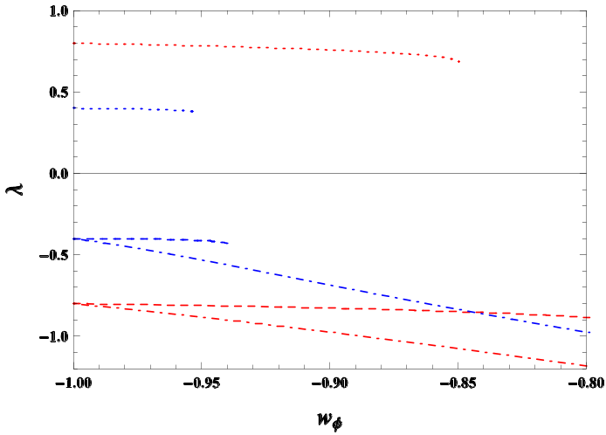
thawing解特性
近似
Gong, 1401.1959 PLB in press

Slide 21
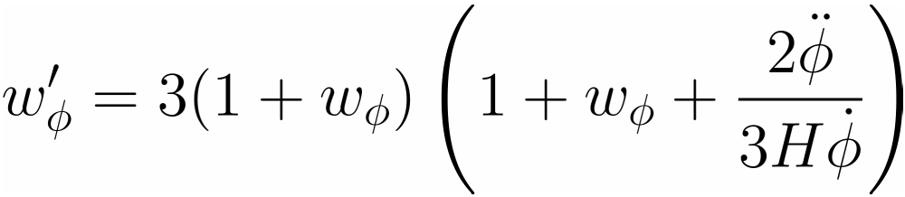
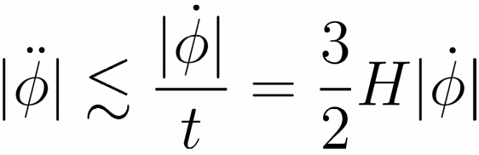
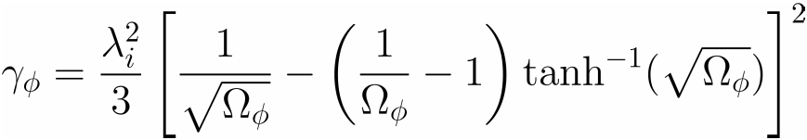

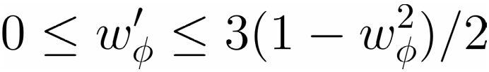

普遍的 关系
quintessence场
thawing
Freezing
Caldwell and Linder, PRL 95, 141301

Slide 22
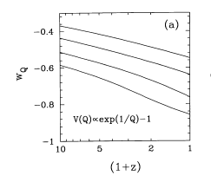
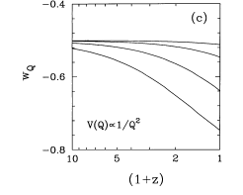
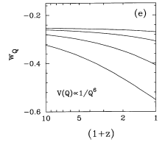
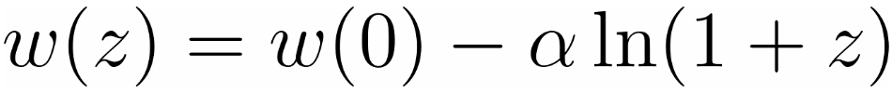
参数化（动力学性质近似）
Dark energy parametrization: capture the main dynamics of scalar field
MNRAS 383, 879 (1999)

Slide 23
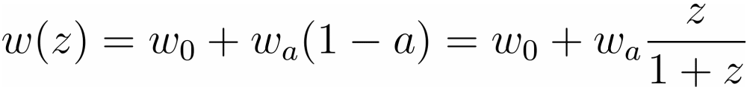
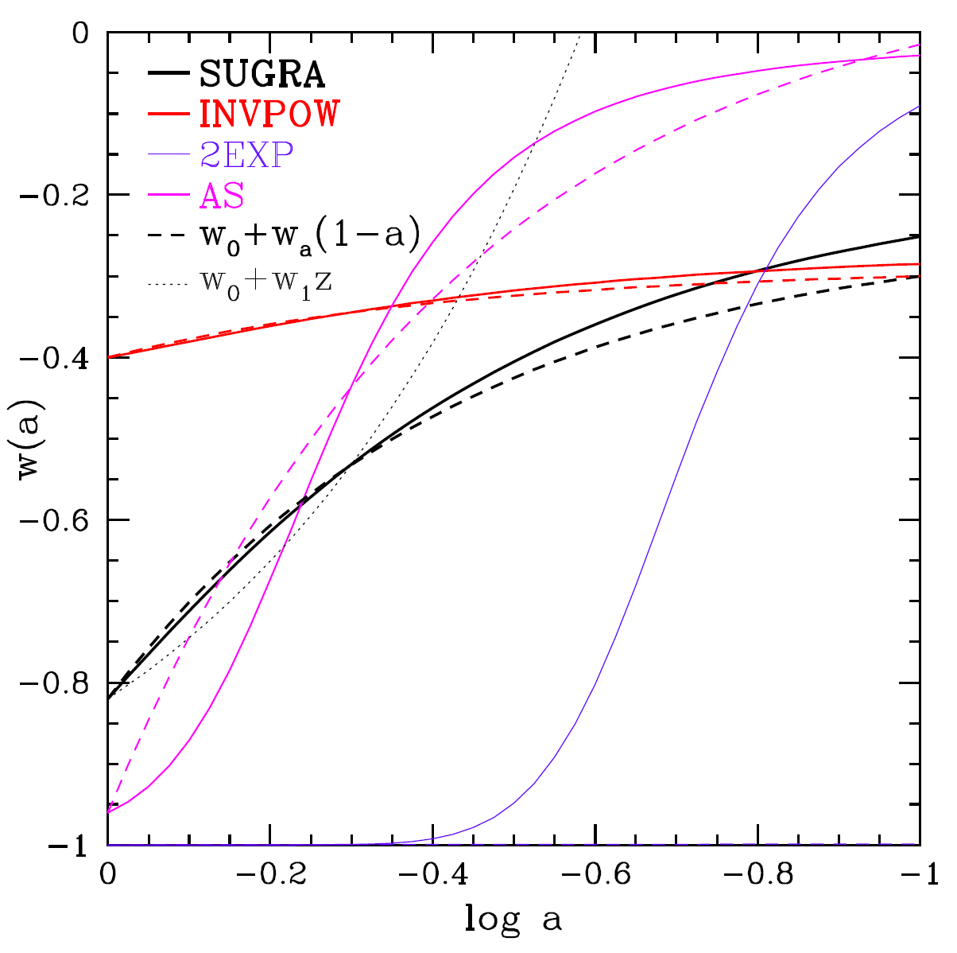
CPL Parametrization
Approximation
E. Linder
astro-ph/0210217

Slide 24
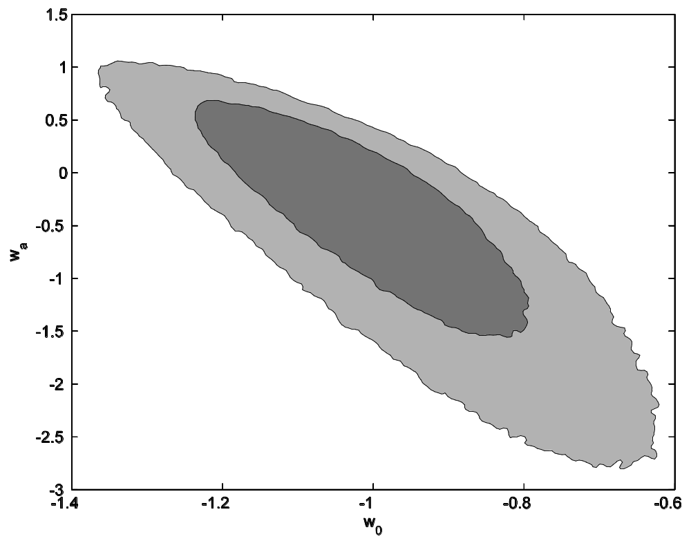
CPL模型中的简并性
w₀ and w_{a} is degenerated
What is the degeneracy? related with ?

Slide 25
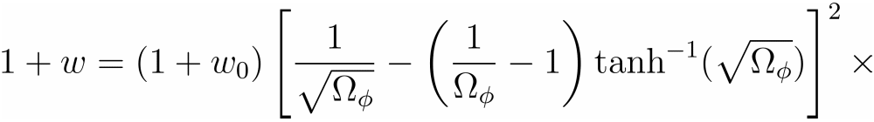
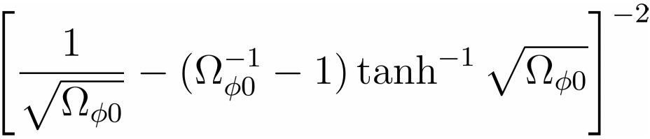


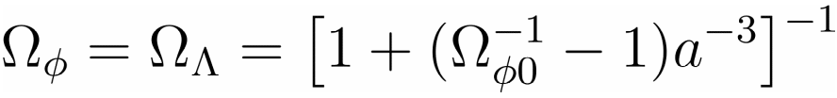
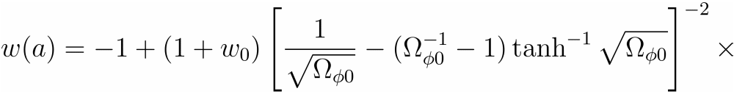
关系的应用
Thawing解的近似关系
0th order approximation
Scherrer & Sen 2008, PRD 77, 083515

Slide 26
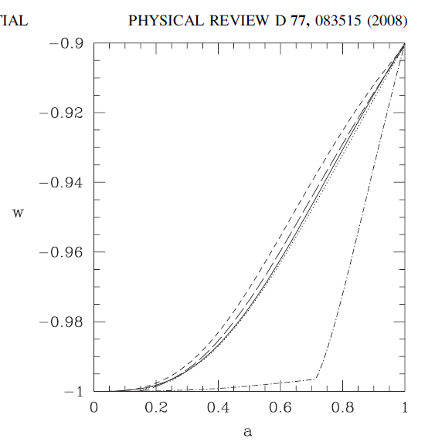



Thawing scalar fields
Approximate w(a)
dotted curve
short dash curve
long dash curve

Slide 27
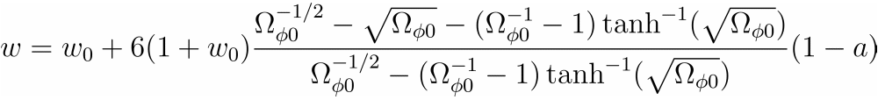
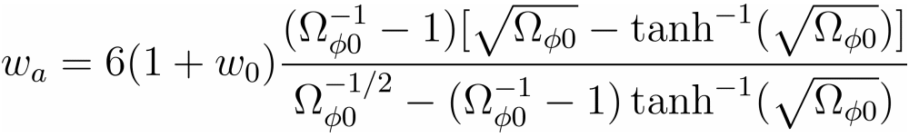
SSLCPL模型
近似行为
不是一个唯象的CPL模型，刻画了一类标量场的动力学行为（正则及快子场，适用范围更广）
Gong etal., Int. J. Mod. Phys. 22 (2013) 1350035, EPJC 2014

Slide 28
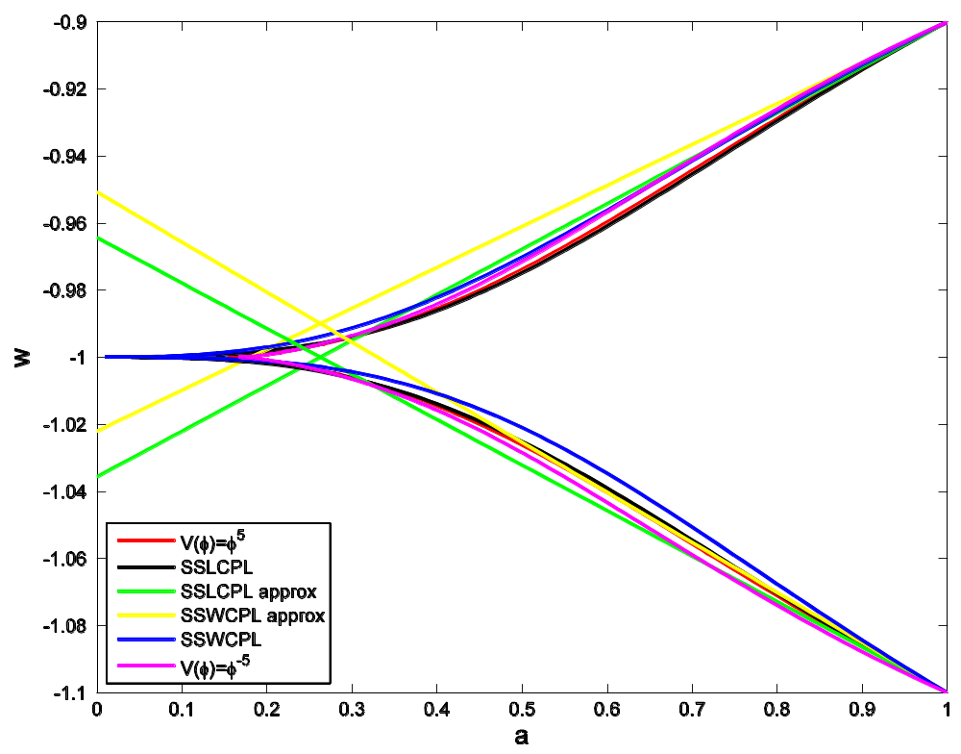



The accuracy of the approximation

Slide 29
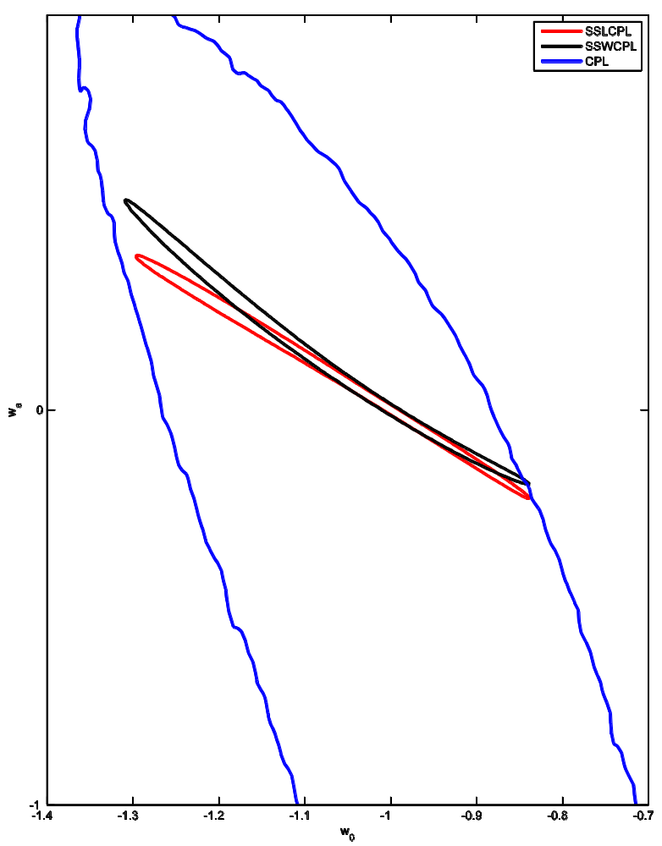
简并性

Slide 30

SSLCPL模型结果

Slide 31




SSLCPL模型限制
thawing模型势重构（利用 关系）
JLA+Planck+BAO+H(z)

Slide 32

SSLCPL模型限制
关系

Slide 33

追踪解普遍关系的应用
关系

Slide 34

Conclusions
The dynamics of scalar fields has some common features
The exists an approximate relation between w and which helps distinguish models
The dynamics can be approximated by CPL parametrization with degenerated relation between w₀ and w_{a}
The reduced degeneracy helps improve the constraint on w(z)
w’ is limited for different class of models

Slide 35
Thank You！

